Slide 1
템플릿 메소드 패턴
&
팩토리 메소드 패턴

Slide 2
01
상위 클래스
처리의 흐름을 제어
전체적인 레이아웃은 통일
But!
상속 받은 클래스로 하여금
어느 정도의 유연성을 준다.
하위 클래스
처리의 내용을
구체화
Template Method

Slide 3
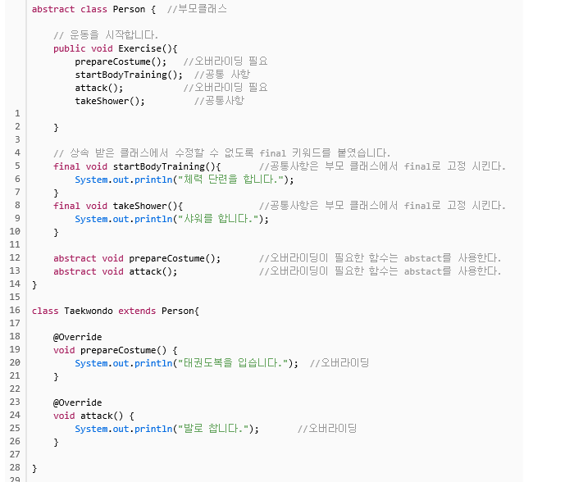
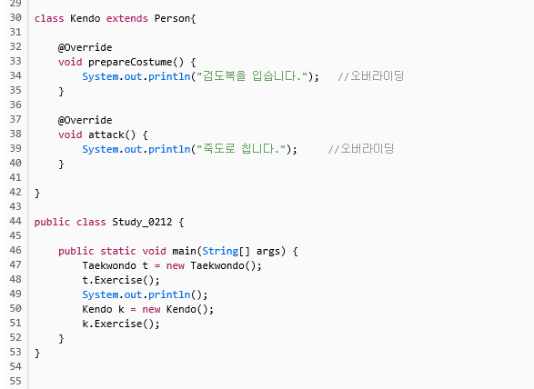
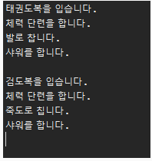
01
Template Method

Slide 4
상위 클래스
02
Factory
결합도
객체를 만들어 내는 부분을
서브클래스(Sub-Class) 에
위임하는 형태
하위 클래스
Factory Method

Slide 5
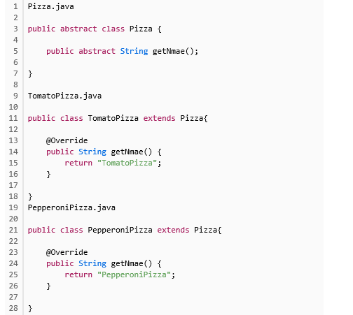
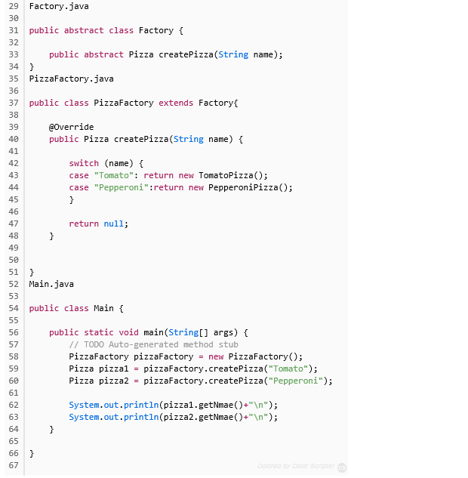
02
Factory Method

Slide 6
감사합니다

